Slide 1

pbh.gov.br/slu

Slide 2

SISTEMA DE LOGÍSTICA REVERSA
RESPONSABILIDADE COMPARTILHADA PELO CICLO DE VIDA DOS PRODUTOS

Slide 3
OBJETIVOS DA PNRS (ART. 7º)
+ minimizar o volume de resíduos e rejeitos
+ reduzir os impactos causados à saúde e ao meio ambiente
+ adoção de padrões sustentáveis de produção e consumo
+ articulação entre as diferentes esferas do poder público, e destas com o setor empresarial, com vistas à cooperação técnica e financeira para a gestão integrada de resíduos sólidos
+ adoção de mecanismos gerenciais e econômicos para a recuperação do custo dos serviços públicos de limpeza e manejo de resíduos prestados pelo Poder Público
+ integração dos catadores

Slide 4
INSTRUMENTOS DA PNRS (ART. 8º)
+ coleta seletiva
+ sistema de logística reversa
+ apoio à cooperativas e outras formas de associação de catadores
+ incentivos fiscais, financeiros e creditícios

Slide 5
SISTEMA DE LOGÍSTICA REVERSA
Instrumento de desenvolvimento econômico e social...
caracterizado por um conjunto de ações, procedimentos e meios destinados a viabilizar a coleta e a restituição dos resíduos sólidos ao setor empresarial...
...para reaproveitamento, em seu ciclo ou em outros ciclos produtivos, ou
outra destinação final ambientalmente adequada.

Slide 6
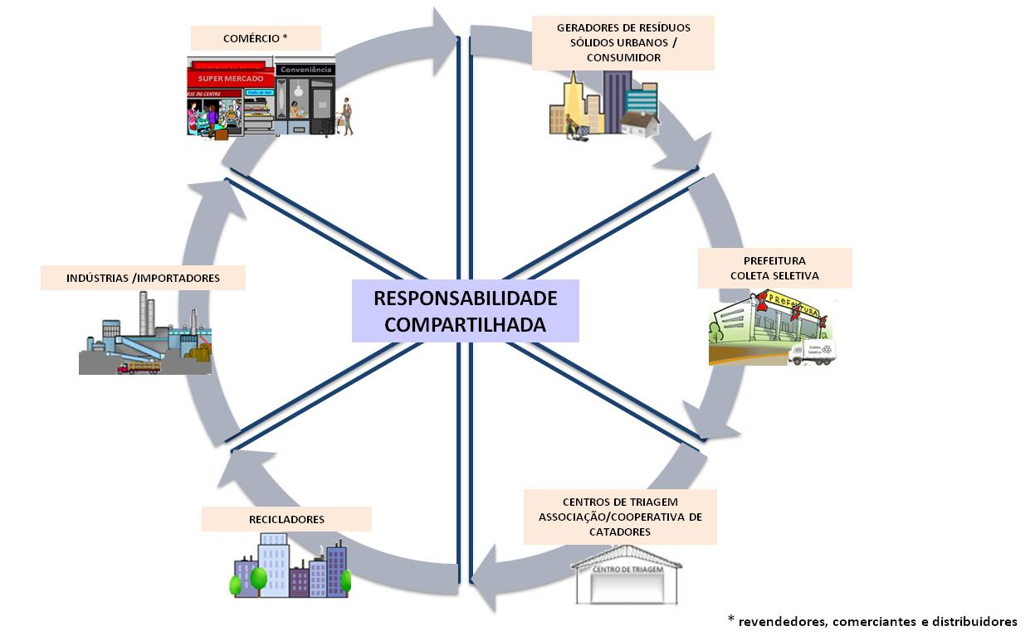
Responsabilidade Compartilhada pelo ciclo de vida do produto

Slide 7
Responsabilidade Compartilhada
conjunto de atribuições individualizadas e encadeadas
dos fabricantes, importadores, distribuidores e comerciantes, dos consumidores e dos titulares dos serviços públicos de limpeza urbana e de manejo dos resíduos sólidos, para
minimizar o volume de resíduos sólidos e rejeitos gerados, bem como para reduzir os impactos causados à saúde humana e
à qualidade ambiental decorrentes do ciclo de vida dos produtos

Slide 8
QUAL É O PAPEL DO PODER PÚBLICO?
+ Estabelecer sistema de coleta seletiva (art. 36, II)
+ Articular com os agentes econômicos e sociais medidas para viabilizar o retorno ao ciclo produtivo dos resíduos manejados pelo serviço de limpeza urbana (art. 36, III)
+ Quando estabelecido sistema de logística reversa, realizar atividades relacionadas ao gerenciamento de resíduos sólidos de responsabilidade dos agentes econômicos, mediante a devida remuneração (art. 36, IV)
+ tratar, adotar procedimentos para reaproveitamento e dar disposição final ambientalmente adequada aos resíduos de sua responsabilidade (art. 36, I, V e VI)

Slide 9
QUAL É O PAPEL DO GERADOR
DE RESÍDUOS DOMICILIARES?
+ disponibilização adequada de seus resíduos para a coleta indiferenciada (art. 28);
+ quando houver coleta seletiva e logística reversa, acondicionar adequadamente e de forma diferenciada os resíduos gerados (art. 35, I), disponibilizar adequadamente os resíduos sólidos reutilizáveis e recicláveis para coleta ou devolução, e devolução (art. 28 e art. 35, II)

Slide 10
QUAL O PAPEL DE FABRICANTES, IMPORTADORES, DISTRIBUIDORES E COMERCIANTES?
- design ecoeficiente
Desenvolver, fabricar e colocar no mercado produtos:
a) aptos, após o uso pelo consumidor, à reutilização, à reciclagem ou outra forma de destinação adequada;
b) cuja fabricação e uso gerem a menor quantidade de resíduos sólidos possível; (art. 31, I)
- informação
Divulgar informações sobre a forma de evitar, reciclar e eliminar os resíduos de seus produtos (art. 31, II)

Slide 11
Instrumentos
São instrumentos para implementação e operacionalização dos sistema de Logística reversa:
Regulamento - expedido pelo poder público em forma de Decreto, desde que tecnicamente viável
Acordo setorial – Contratos firmados entre poder público e atores do ciclo de vida dos produtos, com participação social
  Termo de Compromisso, caso não exista as duas opções anteriores ou se desejar a imposição de metas ainda mais restritivas que o Acordo Setorial
O sistema de coleta seletiva de resíduos sólidos e a logística reversa priorizarão a participação de cooperativas ou de outras formas de associação de catadores de materiais reutilizáveis e recicláveis constituídas por pessoas físicas de baixa renda.
Fonte: Decreto nº 10.936/2022

Slide 12
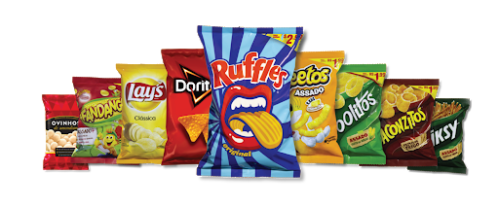


QUAL O PAPEL DE FABRICANTES, IMPORTADORES, DISTRIBUIDORES E COMERCIANTES?
EXEMPLOS DE EMBALAGENS DESTINADAS AO ATERRO SANITÁRIO, POR INVIABILIDADE DE RECICLAGEM

Slide 13
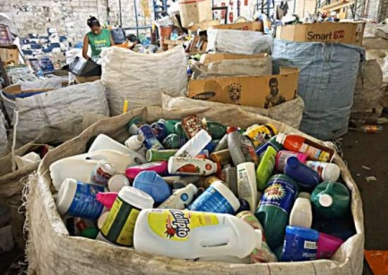
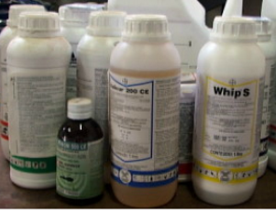
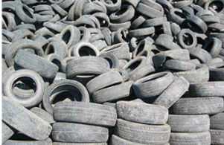
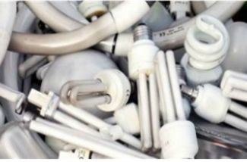

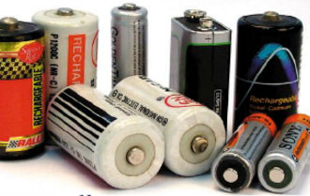
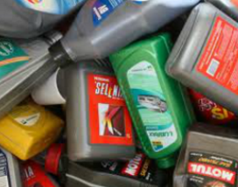
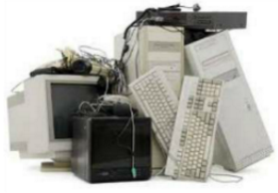
Resíduos
São obrigados a estruturar e implementar sistemas de logística reversa:
Pneus
Lâmpadas
Embalagens em Geral
Agrotóxicos
Outros Resíduos
Pilhas e Baterias
Óleo Lubrificante
Eletroeletrônicos
Fonte: Lei nº12.305/2010.

Slide 14
SISTEMA DE LOGÍSTICA REVERSA já implementados

Slide 15
DN 249 de 08/02/24
I – produtos eletroeletrônicos de uso doméstico, seus componentes e suas embalagens;
II – pilhas e baterias portáteis;
III – baterias chumbo-ácido automotivas, industriais e de motocicletas;
IV – lâmpadas fluorescentes, de vapor de sódio, de vapor de mercúrio e de luz mista);
V – embalagens de óleos lubrificantes;
VI – embalagens em geral de plástico, papel, papelão, metais e vidro;
VII – medicamentos de uso humano;
VIII – pneus.

Slide 16
AVALIAÇÃO E MONITORAMENTO DOS RESULTADOS
RESULTADOS DA LOGÍSTICA REVERSA DE PRODUTOS E EMBALAGENS PÓS CONSUMO
Prazo para cadastro dos Planos de Logística Reversa (individual ou coletivo)
apresentados até 30 de dezembro de 2024
Prazo para entrega dos Relatórios Anuais de Resultados da Logística Reversa:
- apresentado até 31 de julho de 2026
Conteúdo: 1 de janeiro a 31 de dezembro do ano anterior

Slide 17
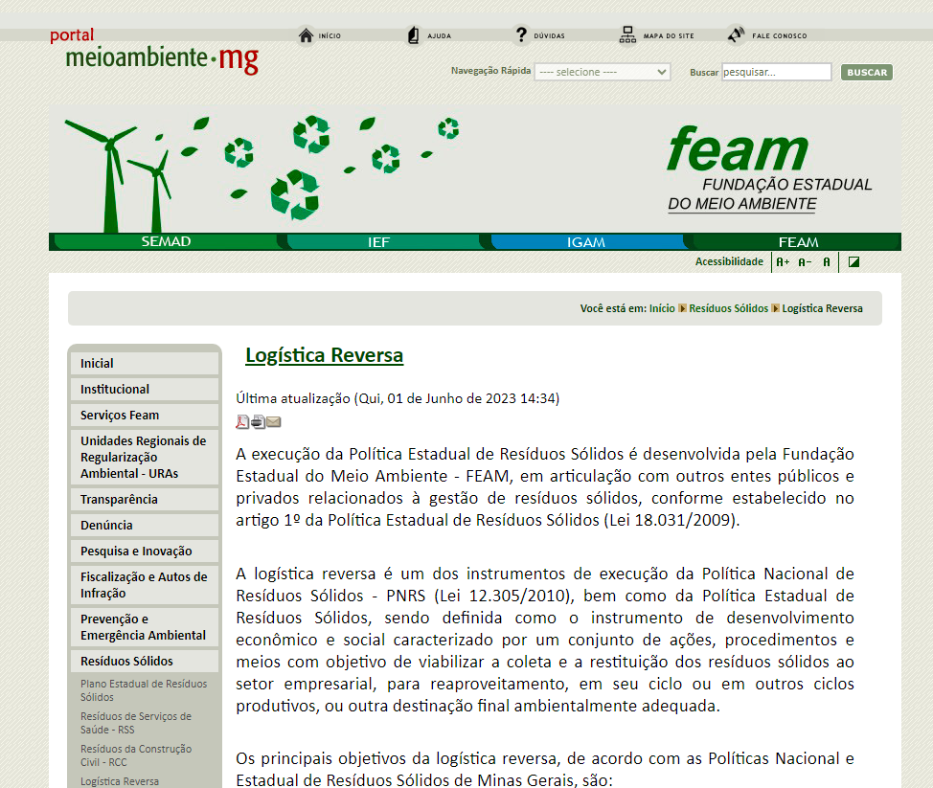
SISTEMA DE LOGÍSTICA REVERSA EM MG
Link: http://www.feam.br/residuos-solidos/logistica-reversa

Slide 18
PONTOS DE RECEBIMENTO - SLR

Slide 19

Guia Nacional de contratações sustentáveis
Objetivos:
Ferramenta destinada a auxiliar o gestor público;
Identifica critérios de sustentabilidade a serem inseridos nas contratações;
Auxilia no planejamento da contratação sustentável.
Não faz menção a legislação estadual e municipal.
Tabelas de vários itens de bens especificados, serviços e obras com legislação incidente, providências a serem tomadas, recomendação de precauções, etc.

Slide 20


pbh.gov.br/slu

